Slide 1
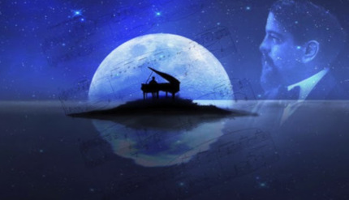
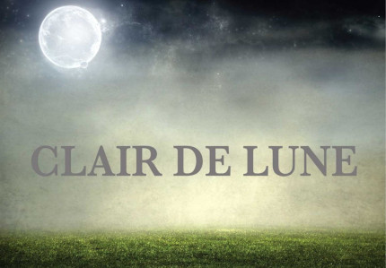
Музичний імпресіонізм
Ноктюрн
«Місячне сяйво» Клода Дебюссі

Slide 2
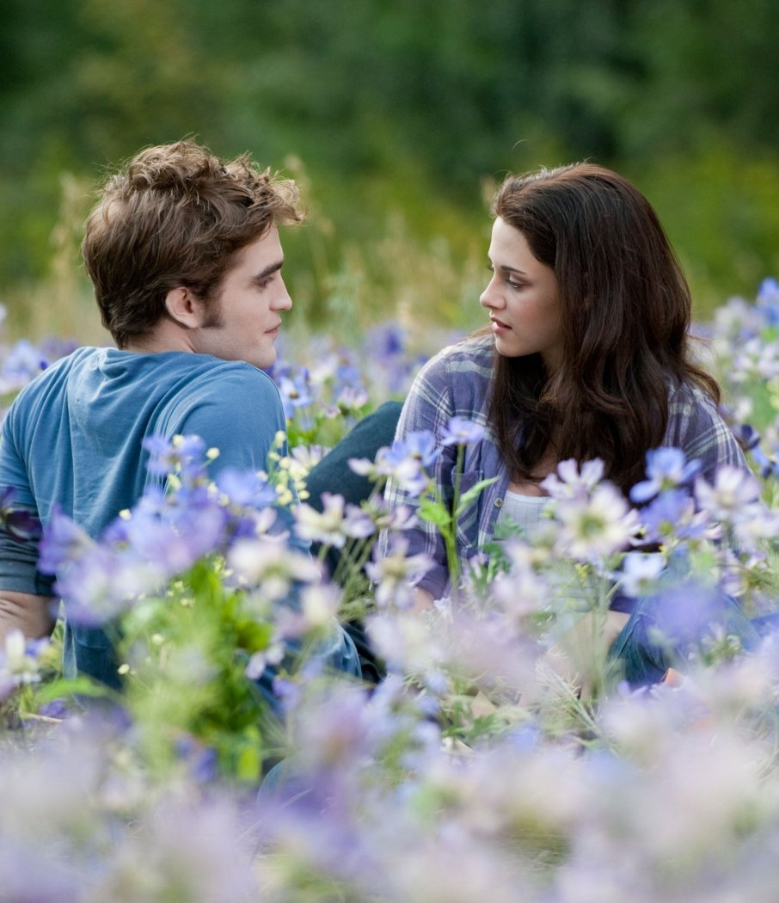
Найбільш відомі кінофільми та серіали, де використана мелодія ноктюрну «Місячне сяйво»
Западный мир (2016)
Тутанхамон (2016)
Вечность (2016)
Моцарт в джунглях (2016)
Афера по-американски (2013)
Судная ночь (2013)
Ученик мастера (2012)
Разрушители (2011)
Восстание планеты обезьян (2011)
Сумерки. Сага. Затмение (2010)
Курьер (2010)
Сумерки (2008)
Гнев (2004)
Одиннадцать друзей Оушена (2001)
Казино Рояль (1967)

